Slide 1
人工智能
知识与推理

Slide 2
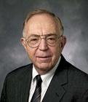
知识
In the Knowledge lies the power
  费根鲍姆
  重大贡献：通过实验和研究，证明了实现智能行为的主要手段在于知识，在多数实际情况下是特定领域的知识，从而最早倡导了"知识工程"（Knowledge engineering），并使知识工程成为人工智能领域中取得实际成果最丰富、影响也最大的一个分支。
  专家系统之父，建立世界上第一个专家系统程序DENDRAL
Edward Albert Feigenbaum

Slide 3
知识表示
Knowledge Representation
逻辑
产生式系统
框架表示法
语义网络
概念图
知识图谱
模糊逻辑
贝叶斯网络
…

Slide 4
基于知识的推理
归纳推理与演绎推理
确定性推理与不确定性推理
符号推理与数值推理
…
基于案例的推理

Slide 5
逻辑与推理
命题逻辑（1）

Slide 6
逻辑智能体
逻辑智能体：
  基于知识的智能体
知识和推理的重要性：
  部分可观察的环境（如医生看病）
  自然语言理解（我们谈话）
  基于知识的智能体的灵活性
    接受新的任务
    适应环境的变化

Slide 7
主要内容
基于知识的智能体
wumpus世界
  一个基于知识的智能体运转的例子.
逻辑
命题逻辑
命题逻辑的推理模式
基于命题逻辑的智能体（确定的知识）

Slide 8
知识库
基于知识的智能体
核心构件是其知识库（KB）
KB如何构造？
  TELL
  智能体自我学习
将新语句添加到知识库以及查询目前所知内容的途径：
  TELL和ASK：
  当ASK知识库一个问题时，答案必须遵循（follow）事先被告知的知识库的内容
  回应ASK的过程一般涉及推理
Notes:
表示和学习

Slide 9
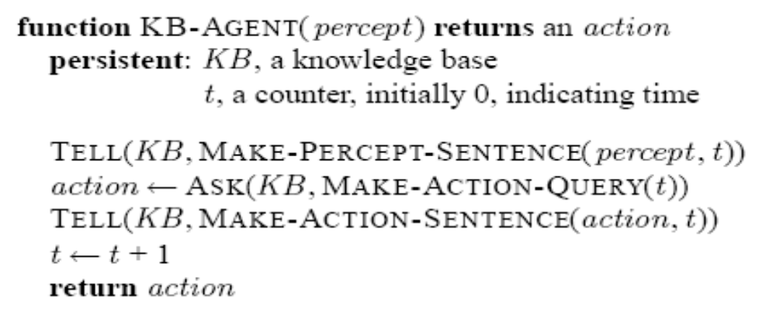
一个通用的基于知识的智能体
TELL→ASK→TELL
表示语言的细节隐含于三个MAKE-xxx函数中
推理机制的细节隐藏于TELL和ASK中

Slide 10
主要内容
基于知识的智能体
  总体的智能体设计
wumpus世界：
  一个基于知识的智能体运转的例子
逻辑
命题逻辑
命题逻辑的推理形式
基于命题逻辑的智能体

Slide 11
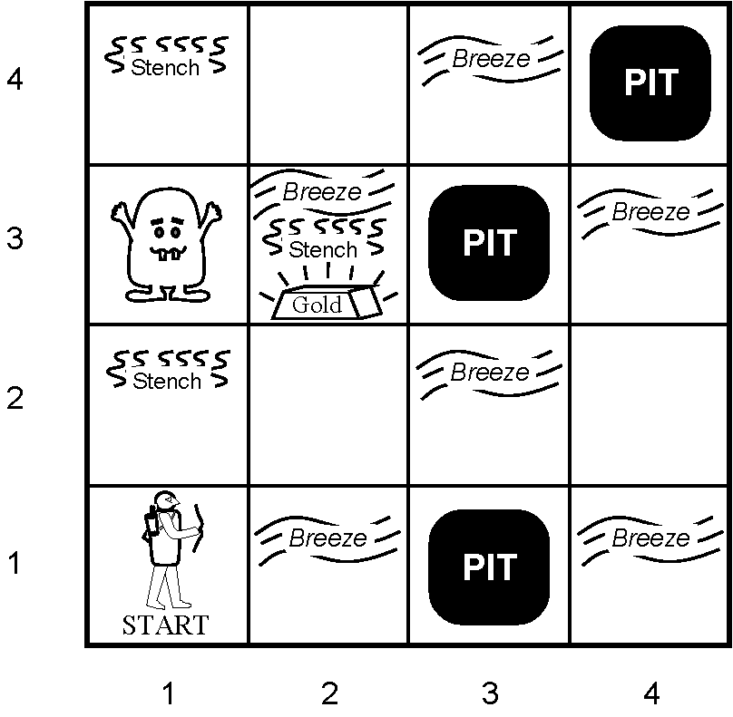
wumpus世界

Slide 12
PEAS
Wumpus世界任务环境的精确定义
性能度量：
  Gold +1000
  death -1000
  Action -1
  using the arrow -10.
环境
  4×4网格
  智能体初始在[1,1]，面向右方
  金子和wumpus在[1,1]之外随机均匀分布
  [1,1]之外的任意方格是陷阱的概率是0.2

Slide 13
PEAS（续）
执行器
  智能体可向前、左转或右转
  智能体如果进入一个有陷阱或者活着的wumpus的方格，将死去。
  如果智能体前方有一堵墙，那么向前移动无效
  Grab：捡起智能体所在方格中的一个物体
  Shoot：向智能体所正对方向射箭（只有一枝箭）

Slide 14
感知信息提供形式：
  {臭气、微风、金光、撞击、嚎叫}.
  (stench, breeze, none, none, none)
PEAS（续）
传感器
  在wumpus所在之处以及与之直接相邻的方格内，智能体可以感知到臭气。
  在与陷阱直接相邻的方格内，智能体能感知到微风。
  在金子所处的方格内，智能体可以感知到闪闪金光。
  当智能体撞到墙时，它感受到撞击。
  当wumpus被杀死时，它发出洞穴内任何地方都可感知到的悲惨嚎叫。

Slide 15
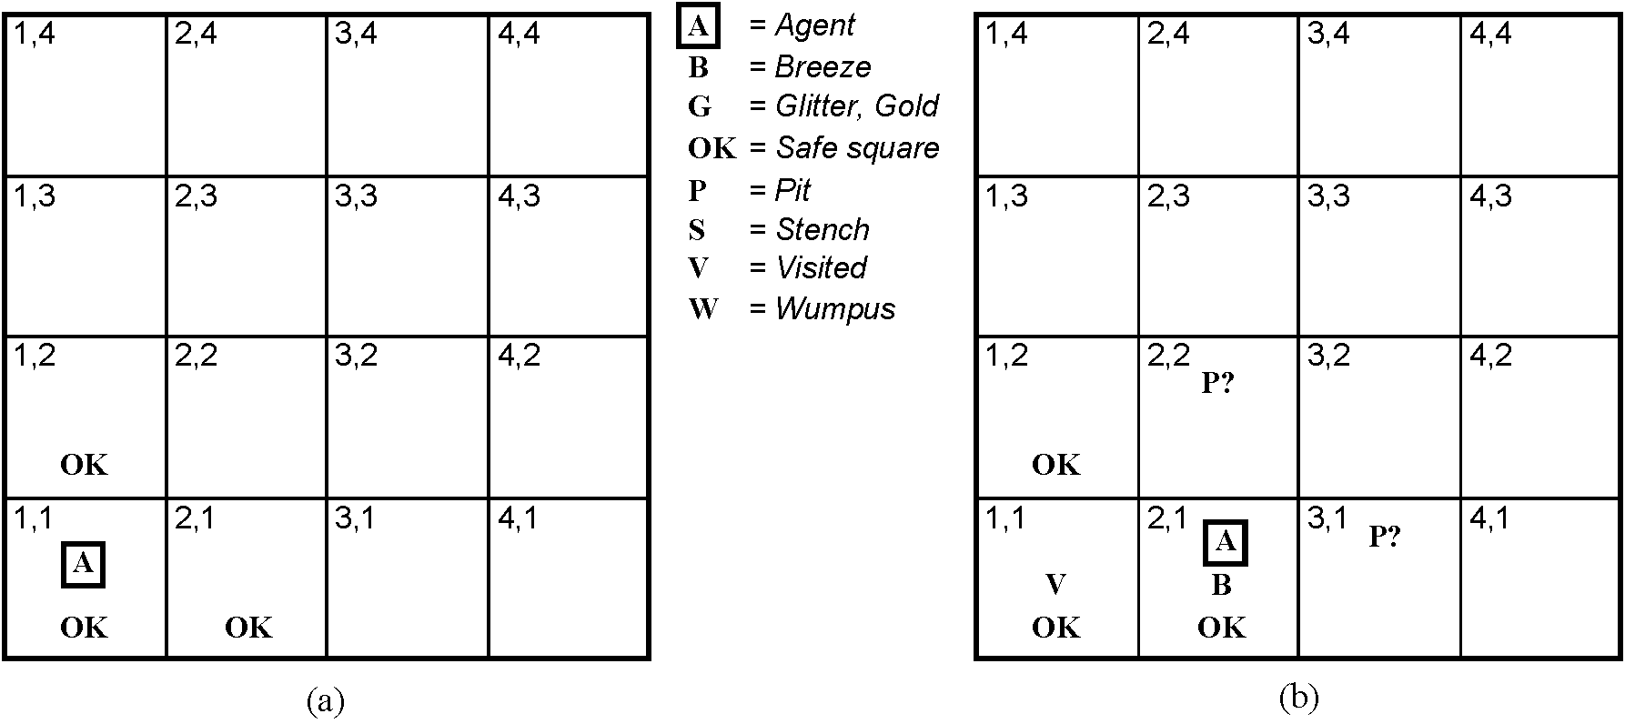
wumpus世界中智能体行动序列

Slide 16
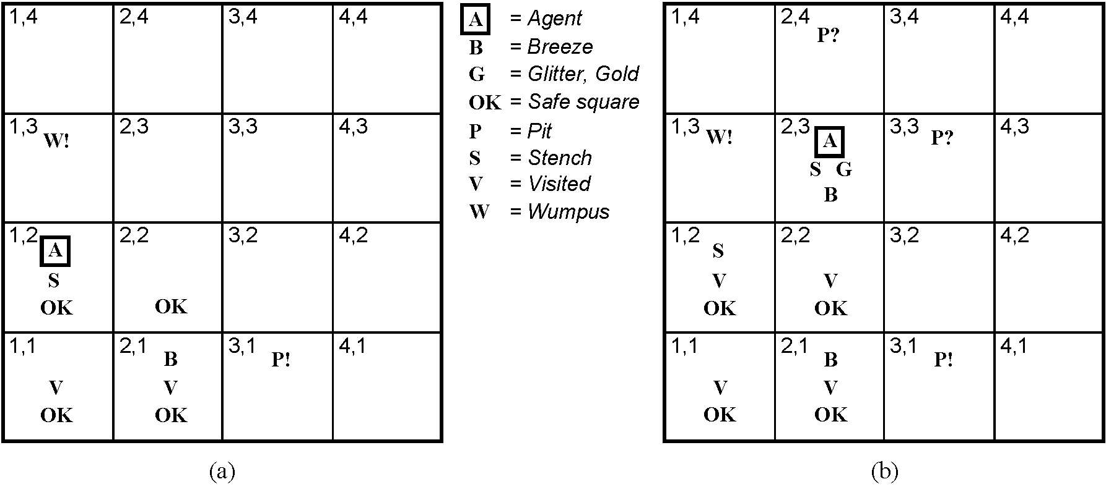
行动序列（续）

Slide 17
主要内容
基于知识的智能体
  总体的智能体设计
wumpus世界:
  一个基于知识的智能体运转的例子
逻辑
命题逻辑
命题逻辑的推理模式
基于命题逻辑的智能体（确定的知识）

Slide 18
语法（syntax）
逻辑
语义（semantics）
模型（model）
Logics are formal languages for representing information such that conclusion can be drawn.
语法（syntax）定义了语言中的语句的正确形式；
  例如： x+y=2合法，而x2y+=不合法；
语义（semantics）定义了每个语句关于每个可能世界的真值
  例如，算术采用的通常语义表明语句“x+y=4”在x=2和y=2时为真。
精确描述时，用术语模型（model）取代“可能世界”
  例如，“m是α的一个模型”表示语句α在模型m中为真。

Slide 19
蕴涵关系（entailment）
蕴涵关系：
  一个语句逻辑上追随另一个语句而出现。
数学符号表示：
  α|=β 意为语句α蕴涵语句β。
形式化定义：
  α|=β iff 在α为真的每个模型中，β也为真。
  例子1：语句x＋y＝4蕴涵4＝x＋y。
  例子2： wumpus世界。

Slide 20
模型检查
在已知[1, 1]中什么也没观察到; 及[2, 1]有微风的情况下，
[1, 2]、[2, 2]和[3, 1]中有陷阱的可能模型。

Slide 21
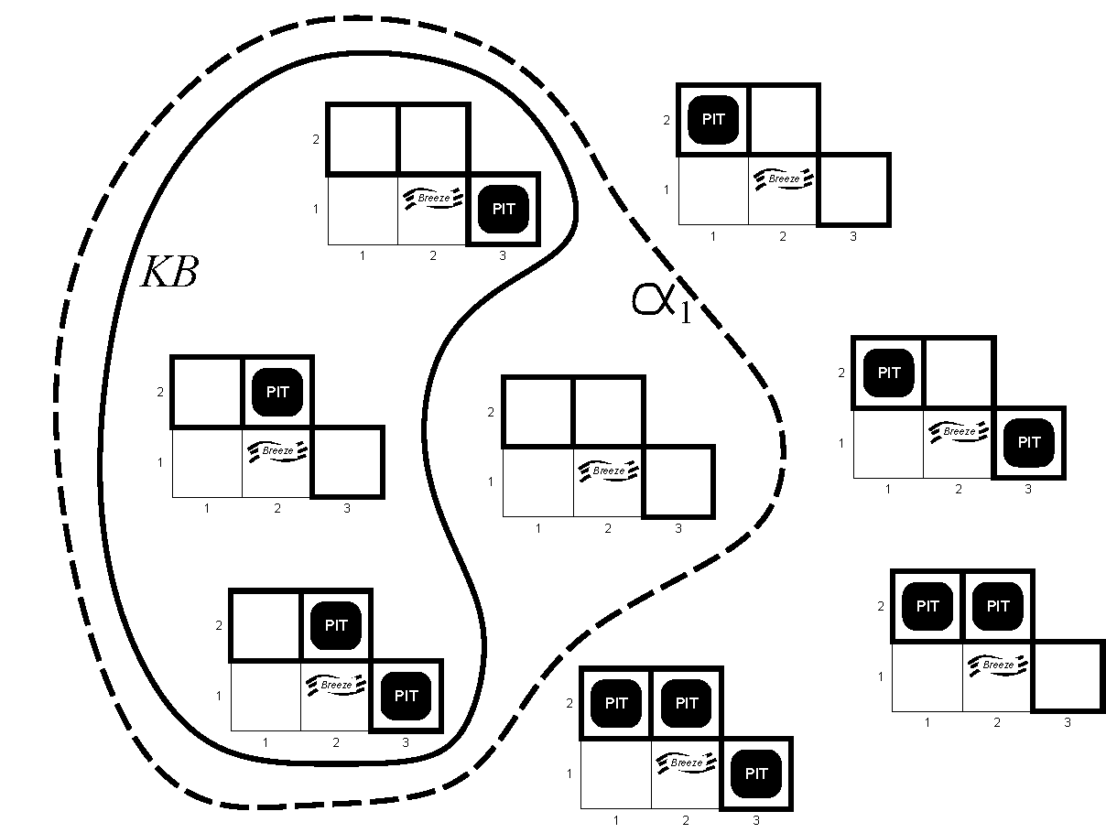
结论：KB|= α1；
在KB为真的每个模型中， α1 也为真。
模型检查
知识库和α1的模型
α1 : [1, 2]无陷阱

Slide 22
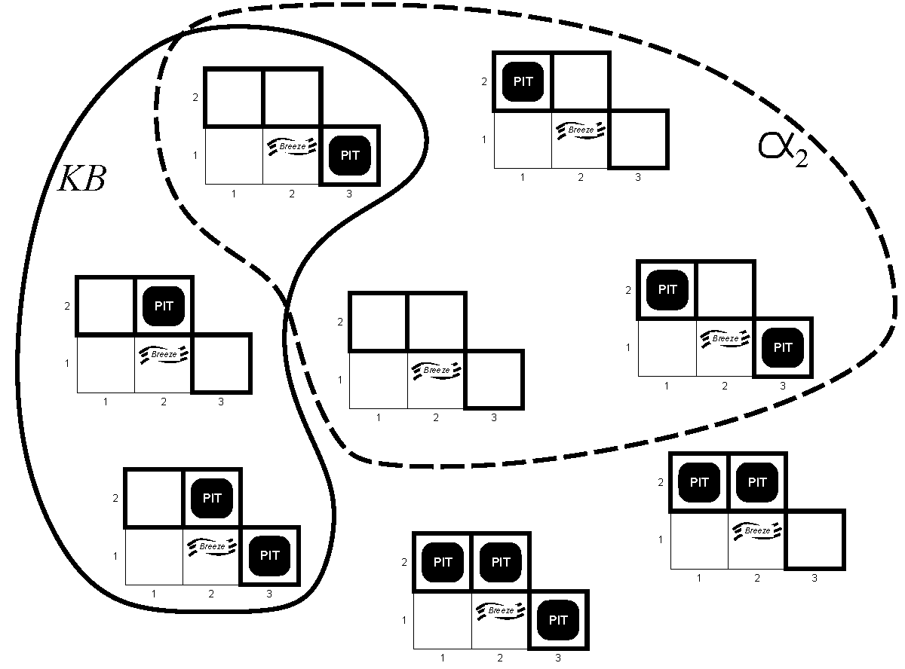
模型检查
结论：KB|≠α2
知识库和α2的模型（[2, 2]无陷阱）

Slide 23
推理和蕴涵
如果推理算法i可以从KB导出α，我们表示为：KB|=_{i} α，读为“i从KB导出α”。
只导出蕴涵句的推理算法称为可靠(Sound)的或真值保持的推理；如果它可以生成任一蕴涵句，推理算法是完备的。
复杂度比喻：KB的所有推论集合视为一个大干草堆，而语句α则视为一根针。
Look for a needle in a haystack
Notes:
完备性：KB的有限性。

Slide 24
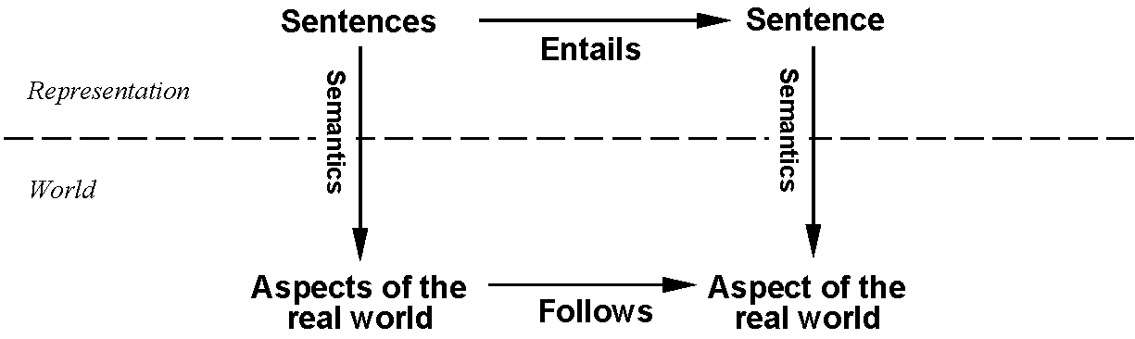
表示和世界之间的关系
语句是智能体的物理结构
推理是从旧结构中创立新结构的过程

Slide 25
主要内容
基于知识的智能体
  总体的智能体设计
wumpus世界：一个基于知识的智能体运转的例子
逻辑
命题逻辑
命题逻辑的推理形式
基于命题逻辑的智能体

Slide 26
真值连接词
语法（Syntax）
原子语句(atomic sentences)
  不可分割的句法元素；构成一个命题符号，用P, Q, R…表示
  例子，用W_{1,3}表示“wumpus位于[1, 3]”。
复合句(complex sentences)由更简单的语句用逻辑连接符构造而成；有5个真值连接词，按优先级依次为：
  非 － NOT － “ ﹁ ” 否定
  与 － AND － “∧” 合取
  或 － OR － “∨” 析取
  蕴涵－ Implies － “⇒” 规则（if- then）
  双向蕴涵 － “⇔” －等价（if and only if）

Slide 27
命题逻辑语句的BNF语法
Sentence→AtomicSentence|ComplexSentence
AtomicSentence→True|False|Symbol
Symbol→P|Q|R|…
ComplexSentence→¬Sentence
|(Sentence∧Sentence)
|(Sentence∨Sentence)
|(Sentence⇒Sentence)
|(Sentence⇔Sentence)

Slide 28
语义(Semantics)
P | Q |  | ¬P | P∧Q | P∨Q | P⇒Q | P⇔Q
false false true true | false true false true |  | true true false false | false false false true | false true true true | true true false true | true false false true
语义：定义了用于判断特定模型的语句真值的规则。

Slide 29
wumpus世界中的陷阱
知识库的例子：
对于每个i，j：
  如果[i, j]中有陷阱，令P_{i,j}为真。
  如果[i, j]中有微风，令B_{i,j}为真。
那么，知识库中包含：
  初始条件，[1, 1]中没有陷阱
    R₁： ¬P_{1,1}
  在与陷阱直接相邻的方格内，智能体可以感知到微风：
    R₂: B_{1,1}⇔ (P_{1,2}∨P_{2,1})
    R₃: B_{2,1}⇔ (P_{1,1}∨P_{2,2}∨P_{3,1})
  目前已知：
    R₄: ¬B_{1,1}
    R₅: B_{2,1}
记下规则R1－R5

Slide 30
推理算法1：枚举
目标：给定语句α，KB|= α?
方法：枚举出模型，验证α在KB为真的每个模型中为真。
例如：前述Wupus世界R1－R5，共有7个符号：
  一共有2⁷＝128种可能的模型。
  其中的3个模型中KB为真，这3个模型中¬P_{1,2}都为真，因此[1,2]没有陷阱；
  同时这3个模型中，2个模型中P_{2,2}为真，另一个中为假，因此[2,2]中是否有陷阱无法判断。
Notes:
figure 7.9

Slide 31
主要内容
基于知识的智能体
  总体的智能体设计
wumpus世界：
  一个基于知识的智能体运转的例子
逻辑
命题逻辑
命题逻辑的推理形式
基于命题逻辑的智能体

Slide 32
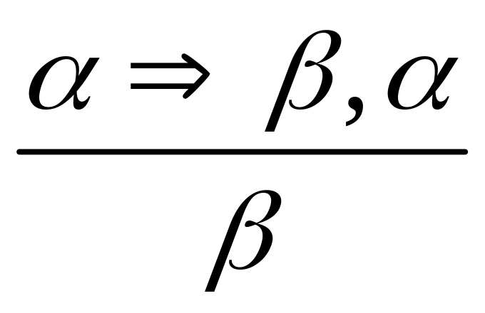
命题逻辑推理模式
分离规则（Modus Ponens）
取式推理、肯定前件推理

Slide 33
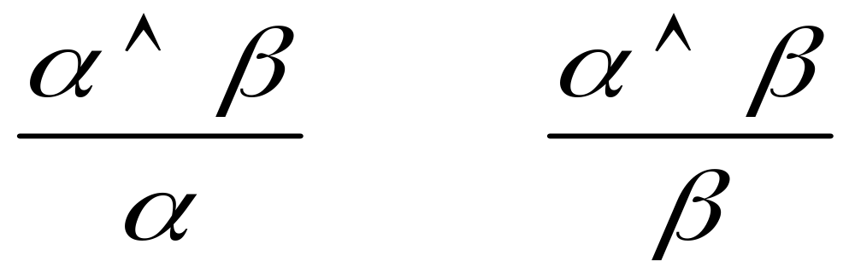
命题逻辑推理模式
与消去
  And-Elimination

Slide 34
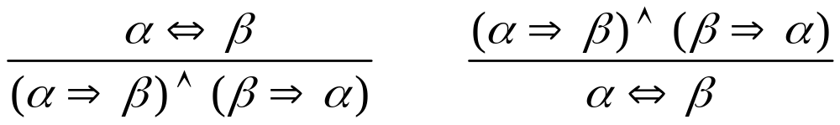
命题逻辑推理模式
逻辑等价(双向蕴涵消去)

Slide 35
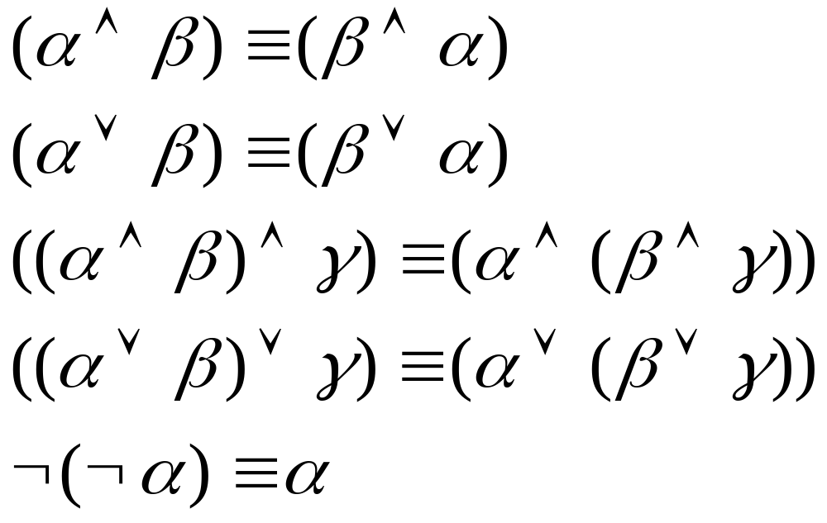
逻辑等价关系（1）

Slide 36
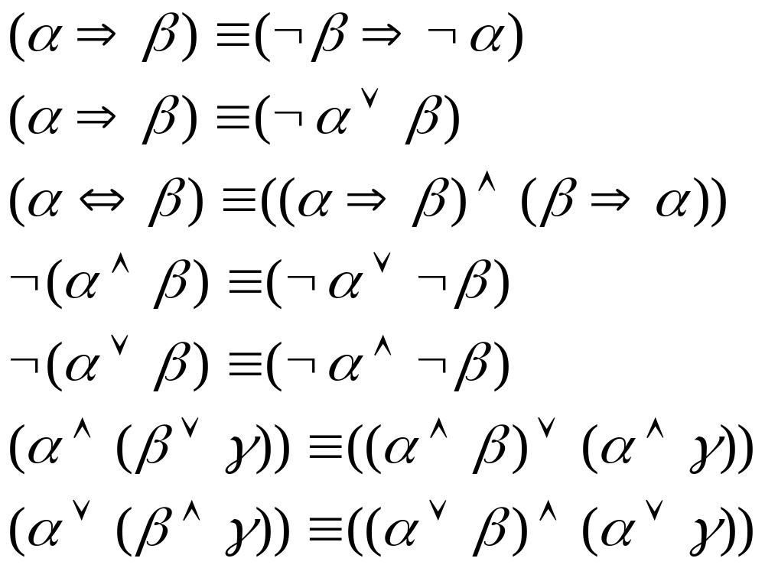
逻辑等价关系（2）

Slide 37
用R1~R5规则和推理模式证明：
[1,2]和[2,1]中没有陷阱，
即¬P_{1,2}和¬P_{2,1}
wumpus世界的推理
证明：
  从R2开始
  R6： (B_{1,1}⇒(P_{1,2}∨P_{2,1}))∧((P_{1,2}∨P_{2,1})⇒B_{1,1})
  R2双向蕴涵消去
  R7： (P_{1,2}∨P_{2,1})⇒B_{1,1} R6与消去
  R8： ¬B_{1,1}⇒¬(P_{1,2}∨P_{2,1}) 逆否命题逻辑等价
  R9： ¬(P_{1,2}∨P_{2,1}) R4/R8分离规则
  R10 ¬P_{1,2}∧¬P_{2,1} 迪摩根定律
  证毕.

Slide 38
证明、方法
模型检查
  真值表枚举：时间复杂度为O(2^{n})。
推理规则的应用
  寻找证明的过程与搜索问题中寻找解的过程非常类似：定义后继函数以便生成推理规则所有可能的应用。
  从初始知识库正向出发，应用推理规则以生成目标语句；
  从目标语句反向出发，试图找到由初始知识库引出的推理规则链。
  命题逻辑的推理是NP完全的
Notes:
推理算法的可靠性与完备性

Slide 39
逻辑系统的单调性
单调性：对于任意语句α和β，如果KB|= α，那么KB∧ β |= α。
单调性意味着任何时刻只要在知识库中发现了合适的前提，就可以应用推理规则
  规则的结论和KB中其它内容无关。

Slide 40
例子：Agent从[2,1]返回[1,1]，
接着走到[1,2]并在此地闻到臭气，
但没有微风。
归结（Resolution）
归结：
  单一推理规则，与完备的搜索算法相结合，得到完备的推理算法。
归结：单个归结
  R11： ¬B_{1,2}
  R12： B_{1,2}⇔ (P_{1,1}∨P_{2,2}∨P_{1,3}) 事实
  R13： ¬P_{2,2}
  R14： ¬P_{1,3} 同R10的推导过程
  R15： P_{1,1}∨P_{2,2}∨P_{3,1} 对R3消去、R5分离
  R16： P_{1,1} ∨ P_{3,1} R13/R15归结
  R17： P_{3,1} R1/R16归结

Slide 41
归结（Resolution）
全归结规则：
假设：l₁ ∨… ∨ l_{k} and m₁ ∨ … ∨ m_{n}，
结论：l₁ ∨ … ∨ l_{i-1} ∨ l_{i+1} ∨ … ∨ l_{k} ∨ m₁ ∨ … ∨ m_{j-1} ∨ m_{j+1} ∨... ∨ m_{n}
任何完备的搜索算法，只使用归结规则，就可以生成命题逻辑中被任何知识库蕴涵的任何结论。
但只是特定意义上的完备（反证法完备性）：
  归结总是可以用于确认或者反驳某个语句，但无法用于真值语句的枚举。
其中li和mj是互补文字。
Notes:
Resolution yields a complete inference algorithm.

Slide 42
合取范式（CNF）
归结是不是只能用于析取式？
  命题逻辑的每个语句逻辑上等价于文字析取式的合取式（conjunction of disjunctions of literals）
  例子：(A ∨ ¬B) ∧ (B ∨ ¬C ∨ ¬D)
每个语句都可变换成一个具有等价模型集合的3-CNF语句
CNF语句不一定适合阅读，但可作为归结过程的输入
Notes:
CNF in order to apply resolution.

Slide 43
归结算法
通过反证法而发挥作用：
  为了证明KB|=α，只需证明KB∧ ¬ α不可能为真。
首先把（KB∧ ¬ α）转换为CNF，然后对结果字句运用归结规则，两种结果：
  没有可以添加的新语句， α不蕴涵β；
  使用归结规则生成了空字句， α蕴涵β；

Slide 44
Resolution Example
问题：位于[1,1]时，那里没有微风，因此相邻的方格内没有陷阱。希望证明[1,2]内没有陷阱。
  KB = R2∧R4 = (B_{1,1} ⇔ (P_{1,2}∨ P_{2,1})) ∧¬ B_{1,1}
  α = ¬P_{1,2}
  _{第一步：化为合取范式}
  _{第二步：运用归结算法，反证法}

Slide 45




1. B_{1,1} ⇔ (P_{1,2}∨ P_{2,1}) 化为合取范式

Slide 46

2. 运用归结算法—反证
可以放弃同时出现两个互补文字的任何字句。

Slide 47
Horn Clause
归结的完备性并不是在所有的情况都必须；
现实的知识库通常只包含一类受限子句：
  霍恩子句（Horn Clause）
定义：
  至多只有一个正文字的文字析取式
  例如（¬P_{1,1}∨¬P_{2,2}∨P_{3,1）。}

Slide 48
Horn Clause
Horn Clause的重要性
  每个Horn Clause都可写成一个蕴涵式
  (¬L_{1,1}∨¬Breeze∨B_{1,1}) 写成 (L_{1,1} ∧ Breeze) ⇒ B_{1,1}
使用Horn Clause的推理可在前向和反向链接中进行
用Horn Clause判定蕴涵所需的时间与数据库大小成线性关系 （前向和反向）

Slide 49
前向链接（Forward chaining）
前向链接算法判定单个命题符号q（查询）是否被霍恩字句的数据库所蕴含。
如果蕴涵的所有前提已知，那么他的结论添加到已知事实集。直到q被添加或无法进一步的推理。
例如：
  L_{1,1}和Breeze已知，且(L_{1,1} ∧ Breeze) ⇒B_{1,1}，
  那么B_{1,1}被添加到知识库中.

Slide 50
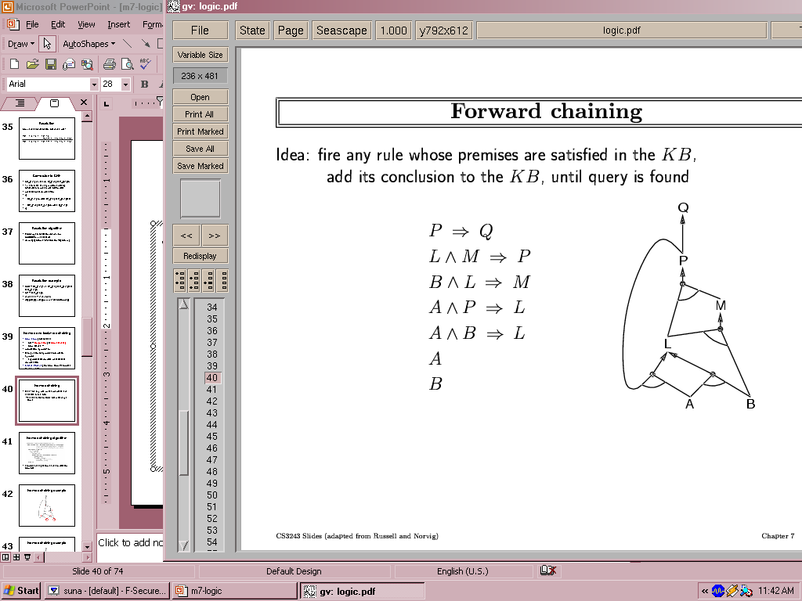
前向链接是可靠且完备的
KB 及其与或图（AND-OR graph）

Slide 51
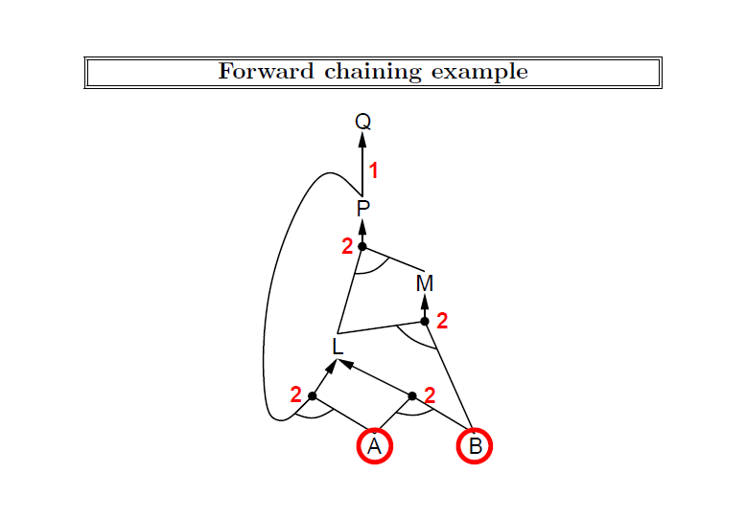

Slide 52
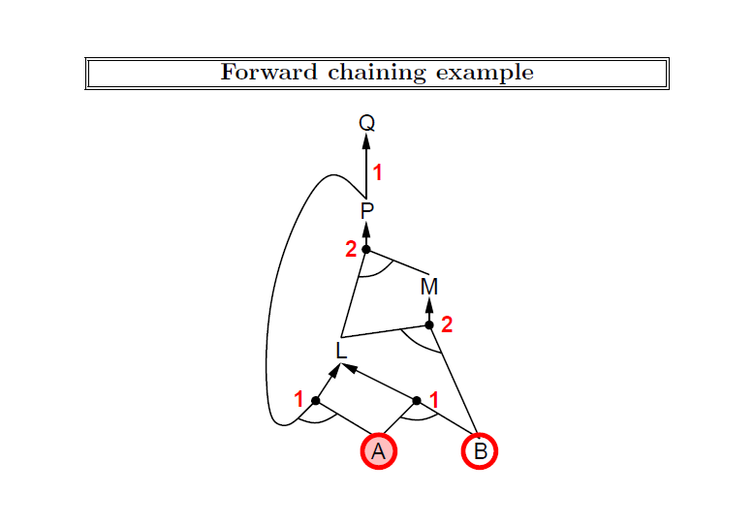

Slide 53
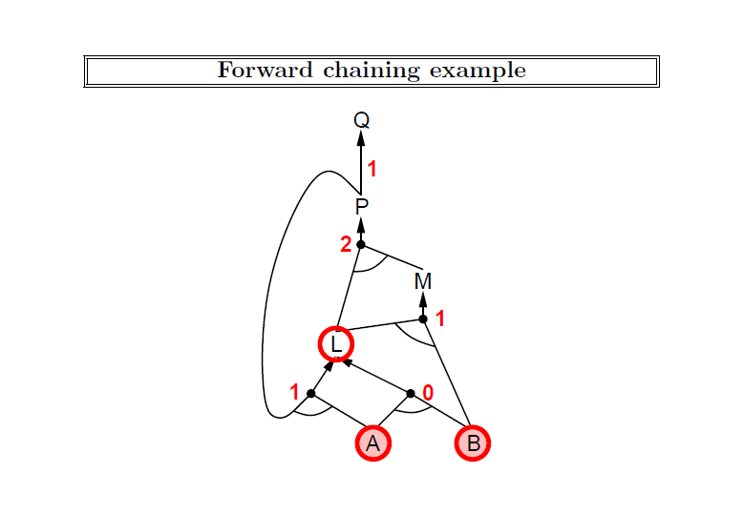

Slide 54
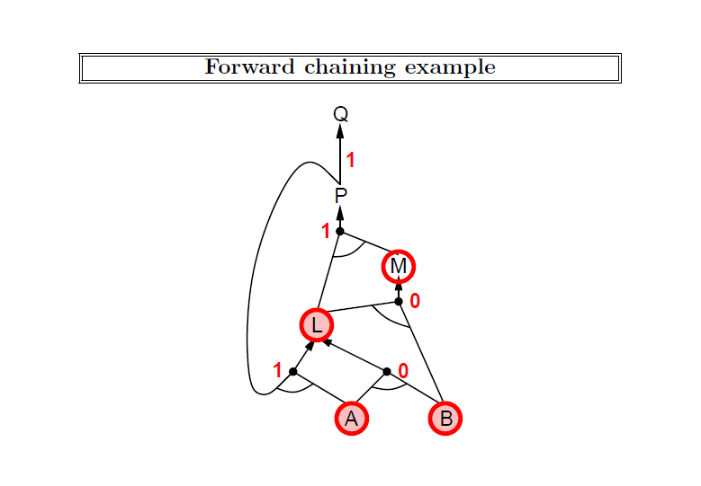

Slide 55
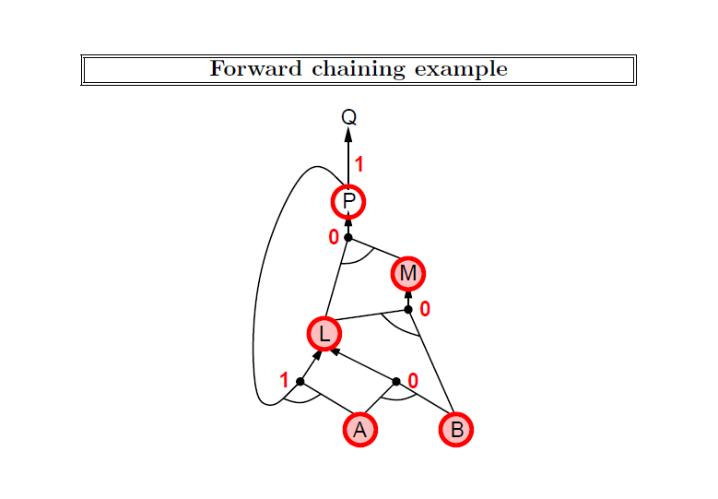

Slide 56
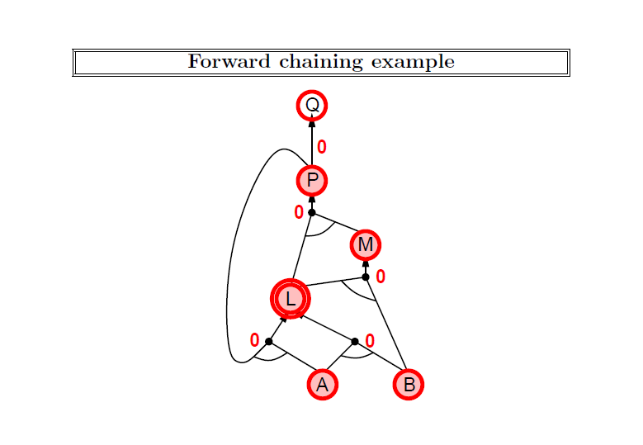

Slide 57
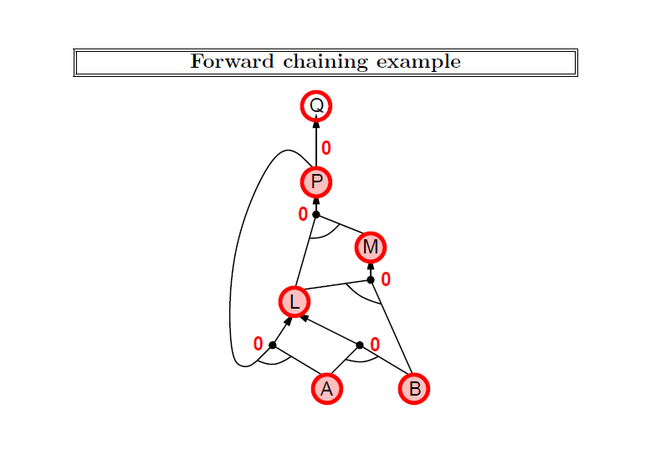

Slide 58
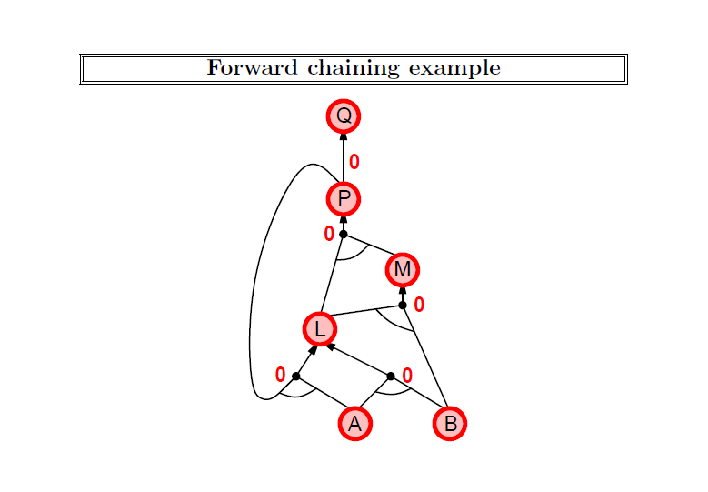

Slide 59
反向链接（Backward Chaining）
前向链接算法是数据驱动的，这些数据通常是已知事实。
而后向链接算法是目标驱动的 ，以查询结果为目标。

Slide 60
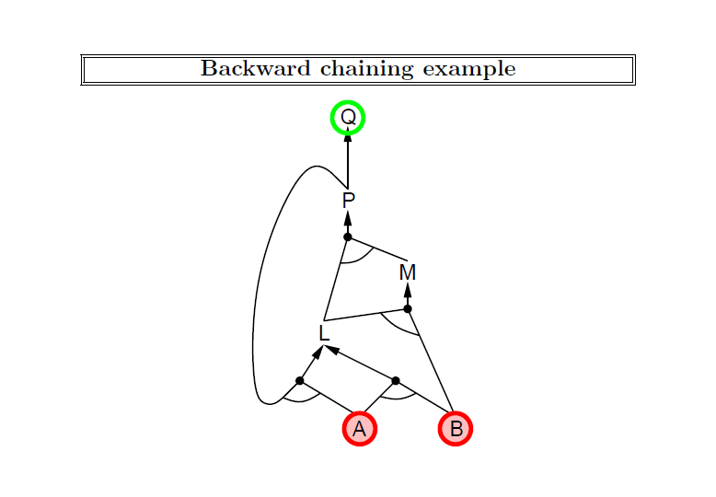

Slide 61
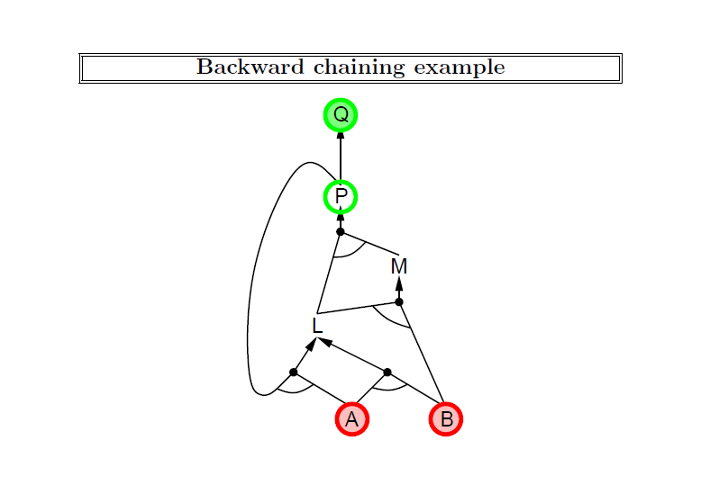

Slide 62
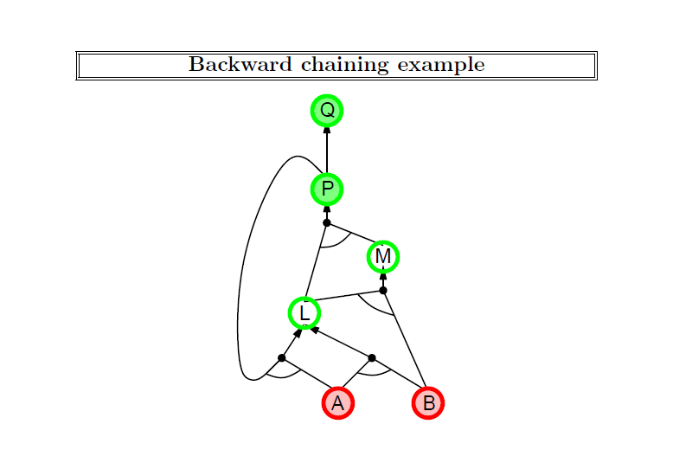

Slide 63
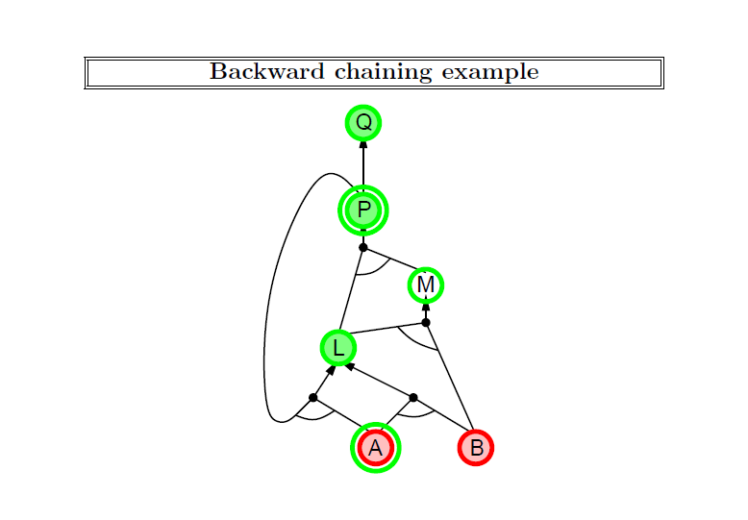

Slide 64
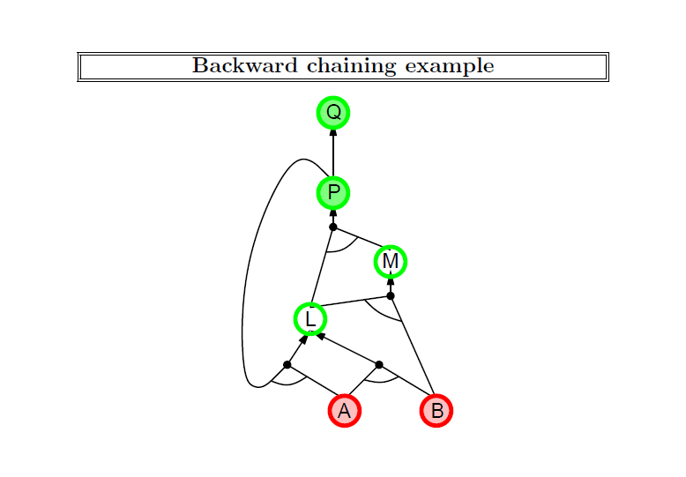

Slide 65
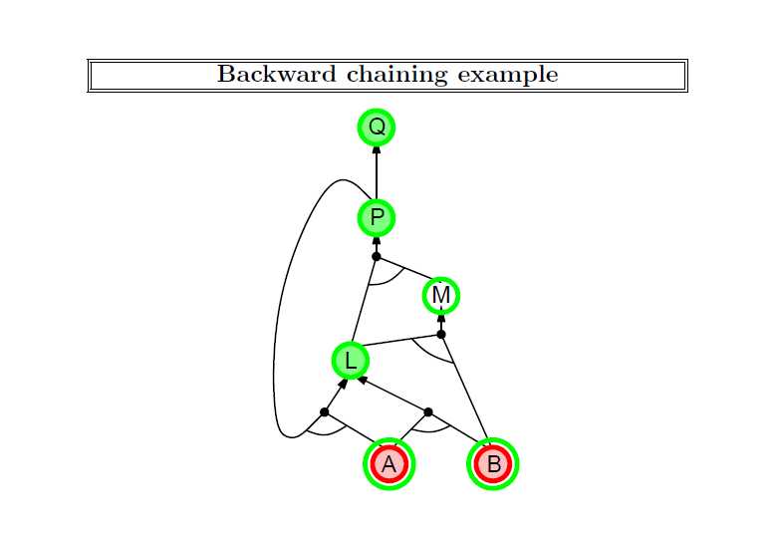

Slide 66
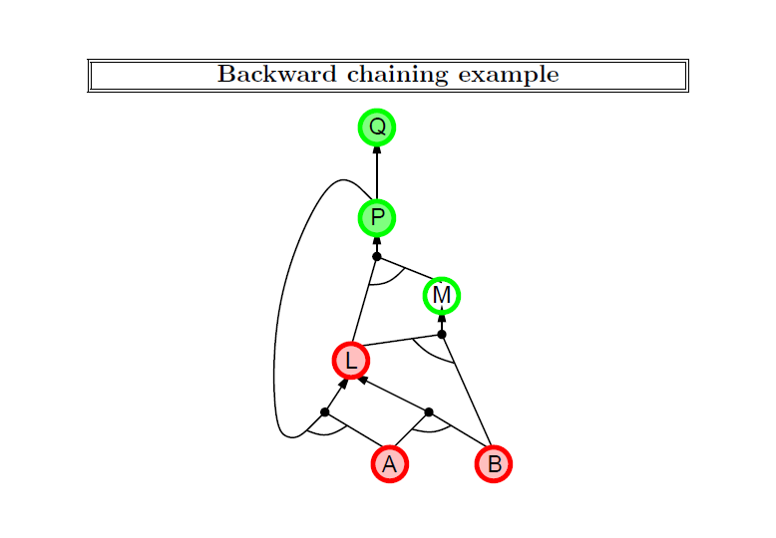

Slide 67
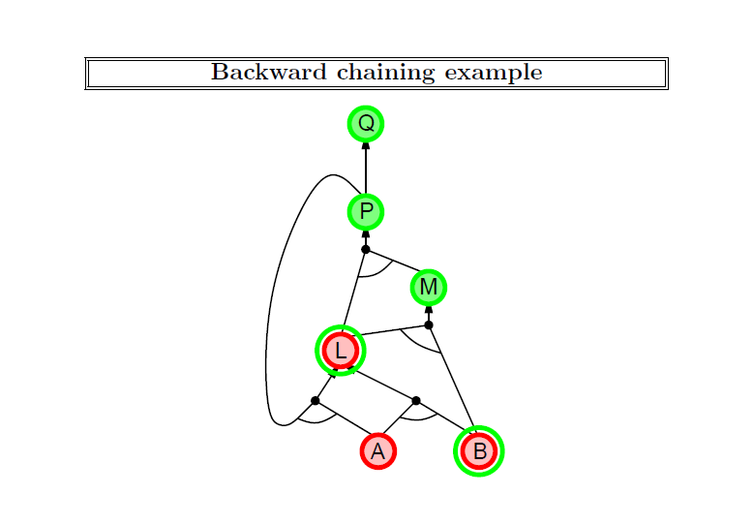

Slide 68
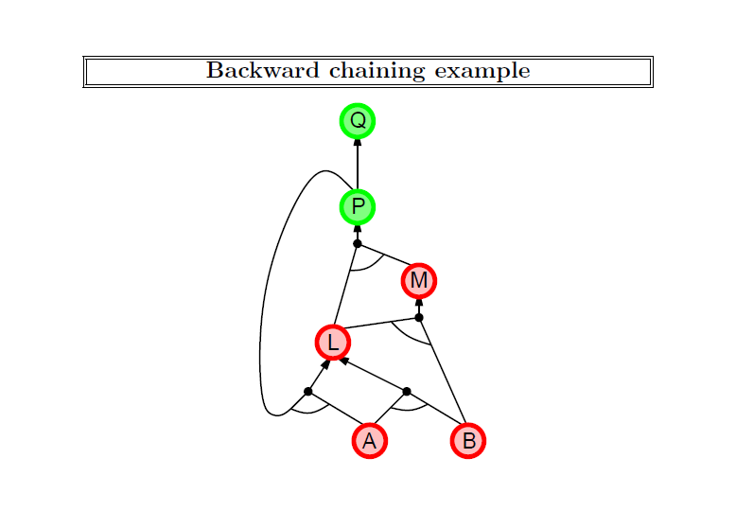

Slide 69
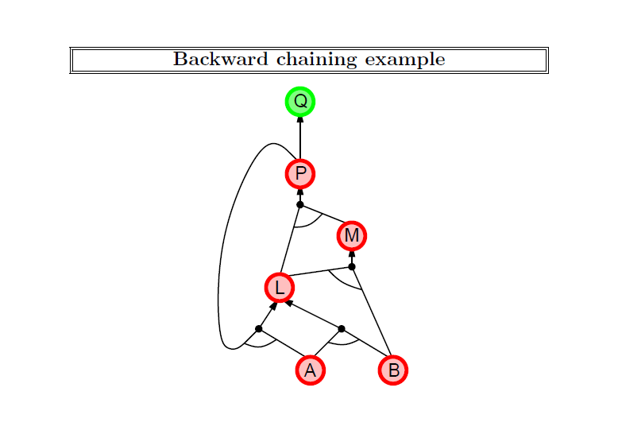

Slide 70
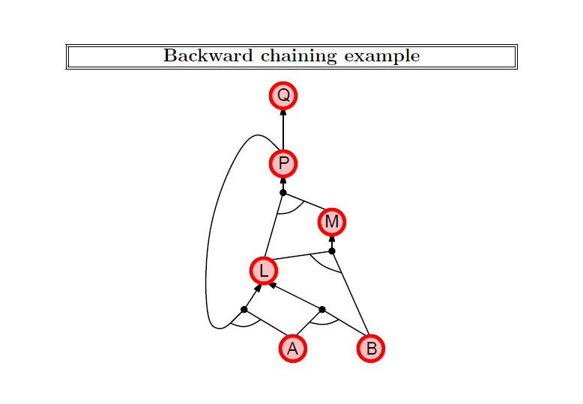

Slide 71
前向链接和反向链接的对比
前向链接：data-driven
反向链接：goal-driven
通常，反向链接的耗散远小于KB大小的线性值。
对于智能体来说，应该共享前向和反向推理的工作，将前向推理限制在生成与要用反向链接求解的查询有关的事实上。

Slide 72
有效的命题推理
基于模型检验的2个命题推理算法家族：
基于回溯搜素
  DPLL
基于爬山法搜索
  WalkSAT

Slide 73
主要内容
基于知识的智能体
  总体的智能体设计
wumpus世界：一个基于知识的智能体运转的例子
逻辑
命题逻辑
命题逻辑的推理形式
基于命题逻辑的智能体

Slide 74
用逻辑推理寻找陷阱和wumpus
陈述“物理规则”的知识库
  ¬P_{1,1}
  ¬W_{1,1}
  B_{x,y} ⇔ (P_{x,y+1} ∨ P_{x,y-1} ∨ P_{x+1,y} ∨ P_{x-1,y}) （1）
  S_{x,y} ⇔ (W_{x,y+1} ∨ W_{x,y-1} ∨ W_{x+1,y} ∨ W_{x-1,y}) （2）
  W_{1,1} ∨ W_{1,2} ∨ … ∨ W_{4,4}
  ¬W_{1,1} ∨ ¬W_{1,2}
  ¬W_{1,1} ∨ ¬W_{1,3}
  …
  ⇒64个符号和155个语句

Slide 75
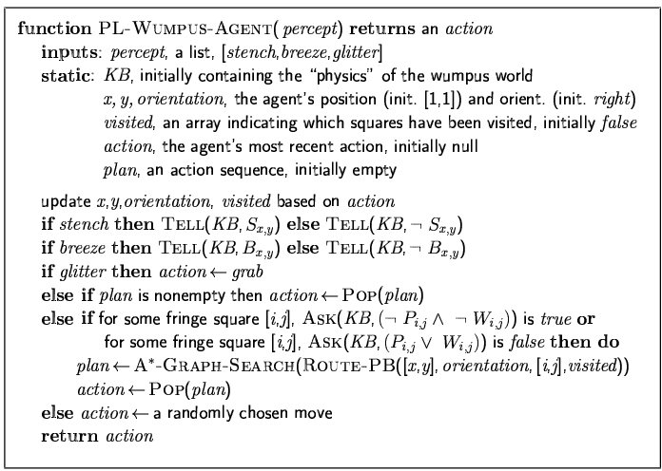
用命题逻辑来辨别陷阱、wumpus和安全方格的智能体

Slide 76
命题逻辑的表达能力的局限性
KB包含以(1)和(2)（见再前页)中给出形式表示的每个方格的“物理规则”语句，环境规模越大，要求的初始KB就越大。
如果要记录位置与方向，KB需包含以下形式的语句：
  L_{x,y}^{t} ∧ FacingRight^{t} ∧ Forward^{t} ⇒ L_{x+1,y}^{t＋1}
需要表达能力更强的逻辑语言。

Slide 77
小结
智能化智能体需要关于世界的知识以达到良好的决策
  逻辑智能体对知识库进行推理，以导出新的语句，并用它们来决策。
逻辑的基本概念
  表示语言通过语法和语义来定义
  语句之间的蕴涵关系
  推理：可靠性和完备性
归结规则产生一个用于表示为合取范式的知识库的完备推理算法。
前向链接和反向链接都是用于以Horn Form表示的知识库的非常自然的推理算法。
命题逻辑缺乏表达能力。

